Slide 1
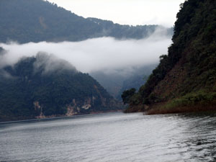
Tiết 46
Người Lái Đò Sông Đà
Nguyễn Tuân

Slide 2
NGƯỜI LÁI ĐÒ SÔNG ĐÀ
(Trích) Nguyễn Tuân
I.TÌM HIỂU CHUNG:
1.Tác giả: Nguyễn Tuân
2.Tác phẩm: Người lái đò sông Đà
a.Thể loại:
b. Hoàn cảnh, mục đích sáng tác:
II. ĐỌC- HIỂU VĂN BẢN:
1. Hình tượng sông Đà
a. Tính hung bạo, dữ dội
b. Tính trữ tình, thơ mộng
2. Hình tượng người lái đò
III.TỔNG KẾT .

Slide 3
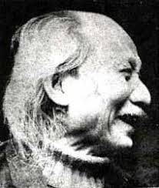
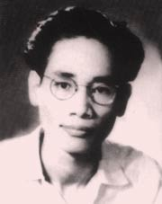
I.TÌM HIỂU CHUNG:
1.Tác giả: Nguyễn Tuân
Là một trí thức giàu lòng yêu nước và tinh thần dân tộc.
Là người nghệ sĩ tài hoa uyên bác, suốt đời đi tìm cái đẹp, cái thật.
Đặc biệt có sở trường ở thể loại tùy bút
2.Tác phẩm: Người lái đò sông Đà
a.Thể loại:
b. Hoàn cảnh, mục đích sáng tác:

Slide 4
NGƯỜI LÁI ĐÒ SÔNG ĐÀ
Nguyễn Tuân
II/ĐỌC- HIỂU VĂN BẢN
1.Hình tượng Sông Đà
1.1. Sông Đà hung bạo
Em hiểu gì về ý nghĩa câu đề từ?
Lời đề từ:
“Chúng thủy giai đông tẩu
Đà giang độc bắc lưu”
(Mọi dòng sông đều chảy về hướng đông- chỉ có sông Đà chảy theo hướng bắc)
Cách giới thiệu gây ấn tượng về sự khác biệt, Sông Đà như một nhân vật có cá tính độc đáo.

Slide 5
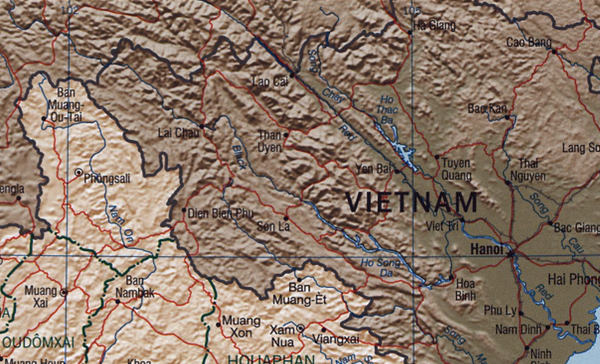
“Chúng thủy giai đông tẩu - Đà giang độc bắc lưu”

Slide 6
NGƯỜI LÁI ĐÒ SÔNG ĐÀ
Nguyễn Tuân
II/ĐỌC- HIỂU VĂN BẢN:
1.Hình tượng Sông Đà
Nét tính cách hung bạo của sông Đà được Nguyễn Tuân khắc họa qua những chi tiết, hình ảnh nào?
1.1. Sông Đà hung bạo
Vách đá bờ sông
Mặt ghềnh
Hút nước
-Tiếng thác nước
- Đá bày thạch trận

Slide 7
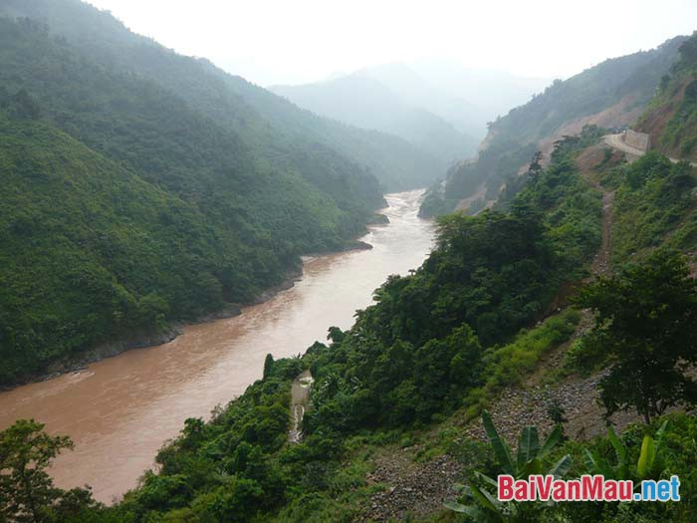
Cảnh đá bờ sông
Hình ảnh mặt ghềnh Hát Loóng.

Slide 8
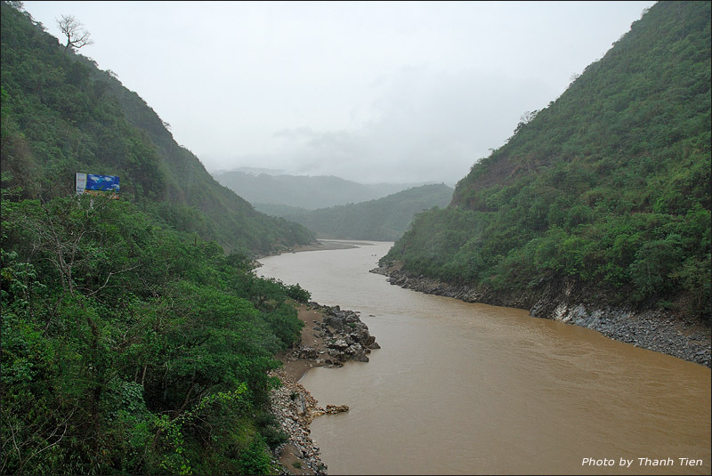

Slide 10
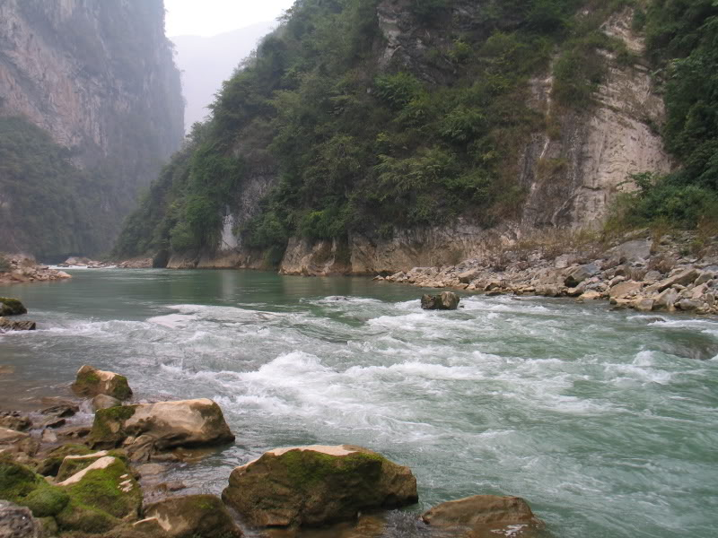

Slide 12
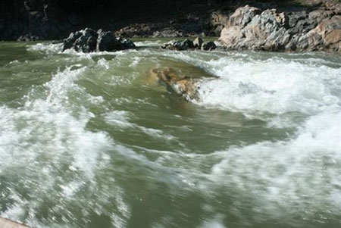
Mặt ghềnh Hát Loóng.

Slide 16
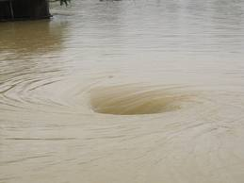
Hút nước nguy hiểm

Slide 17
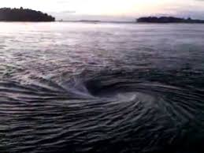

Slide 18
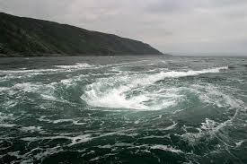

Slide 19
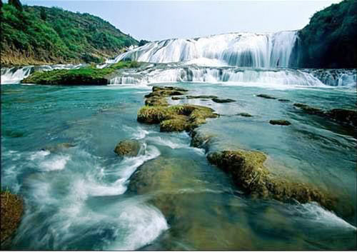
Cảnh thác, đá sông Đà
Những thác đá

Slide 20
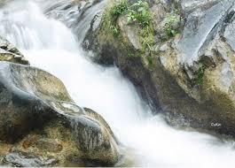

Slide 21
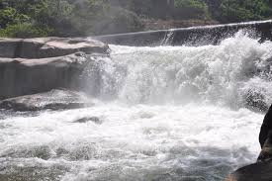

Slide 22
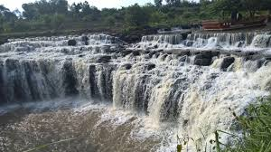

Slide 23
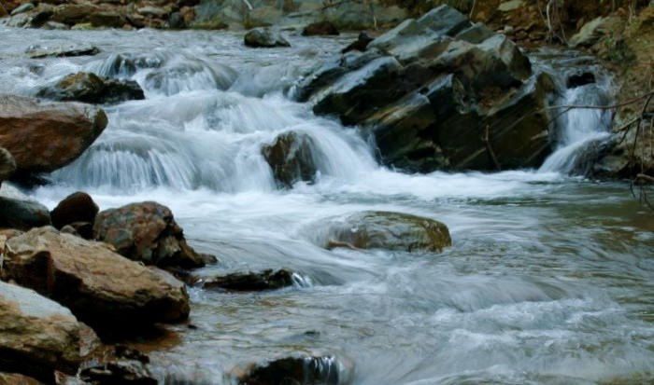

Slide 24
Thảo luận nhóm (thời gian 5 phút)
Tính hung bạo của Sông Đà được Nguyễn Tuân khắc họa như thế nào? Nhận xét nghệ thuật miêu tả của tác giả?
- Nhóm 1: Cảnh đá bờ sông
- Nhóm 2: Cảnh mặt ghềnh, hút nước
- Nhóm 3: Cảnh thác nước
- Nhóm 4: Cảnh thạch trận

Slide 25
* Cảnh đá bờ sông
- Chi tiết:
+ Đá bờ sông dựng vách thành
+ Mặt sông đúng ngọ mới thấy mặt trời
+ Vách đá chẹt lòng sông như cái yết hầu
+ …đang mùa hè cũng thấy lạnh
+ …tầng nhà thứ mấy vừa tắt phụt đèn điện
- Nghệ thuật:
+ So sánh
+ Nhân hóa
+ Liên tưởng, tưởng tượng…
Làm nổi bật sự hùng vĩ, hiểm trở, gợi cảm giác lạnh, hẹp và tối của khúc sông.

Slide 26
* Mặt ghềnh Hát Loóng
- Chi tiết:
+ Nước xô đá, đá xô sóng, sóng xô gió
+ Cuồn cuộn luồng gió gùn ghè suốt năm như lúc nào cũng đòi nợ xuýt bất cứ người lái đò Sông Đà nào tóm được…
- Nghệ thuật:
+ Điệp từ, điệp cấu trúc, tăng tiến
+ So sánh, nhân hóa
+ Các thanh trắc liên tiếp và các động từ tạo nên âm hưởng dồn dập, mạnh mẽ.
=>Miêu tả sự hợp sức của nước, đá, sóng, gió triền miên bất tận,
dữ dội của Sông Đà.

Slide 27
* Hút nước
- Chi tiết:
+ Giống như cái giếng bê tông thả xuống sông
+ Nước ở đây thở và kêu như cửa cống cái bị sặc
+ Nước ặc ặc lên như vừa rót dầu sôi vào
+ Từng lôi những con thuyền trồng ngay cây chuối ngược…
+ Như ô tô sang số ấn ga… , như một cái mặt giếng mà thành giếng xây toàn bằng nước sông xanh ve….
- Nghệ thuật:
So sánh dày đặc, nhân hóa, liên tưởng, tưởng tượng phong phú
=> Tô đậm mức độ khủng khiếp của những cái hút nước dữ dội, nguy hiểm, là cạm bẫy chết người.

Slide 28
* Tiếng thác nước:
- Chi tiết:
+ Réo gần mãi, lại réo to lên mãi
+ Oán trách, van xin, khiêu khích, chế nhạo
+ Rống lên như tiếng ngàn con trâu mộng lồng lộn, phá tuông rừng lửa…
- Nghệ thuật:
+ So sánh, nhân hóa độc đáo, táo bạo, liên tưởng bất ngờ, thú vị, lấy lửa tả nước=> Con sông như một sinh thể dữ dằn, cuồng bạo, gào thét trong những âm thanh ghê sợ, hãi hùng.

Slide 29
NGƯỜI LÁI ĐÒ SÔNG ĐÀ
Nguyễn Tuân
* Cảnh thạch trận
- Chi tiết:
+ Trắng xoá cả một chân trời đá
+ Ngàn năm vẫn mai phục hết trong lòng sông
+ Ngỗ ngược,nhăn nhúm, méo mó…
+ Đá dàn bày thạch trận đến ba vòng nguy hiểm:
* Vòng 1: “mở ra năm cửa, bốn cửa tử, một cửa sinh, cửa sinh nằm lập lờ ở phía tả ngạn sông”
* Vòng 2: “tăng thêm nhiều cửa tử, cửa sinh bố trí
lệch về phía hữu ngạn”
* Vòng 3: “ít cửa hơn, bên phải ,bên trái đều là luồng chết, luồng sống …ở ngay giữa bọn đá hậu vệ…”

Slide 30
- Nghệ thuật:
+ Nhân hóa, so sánh, liên tưởng táo bạo
+ Sử dụng tri thức của nhiều ngành: điêu khắc, võ thuật, quân sự, thể thao…
=> Khiến cho sự vật như có linh hồn, Sông Đà khôn ngoan, xảo quyệt, nham hiểm, độc ác - “mang diện mạo và tâm địa một thứ kẻ thù số một’’ đối với con người”.

Slide 31
- Qua tính cách hung bạo của sông Đà, em cảm nhận gì về phong cách nghệ thuật và tình cảm của Nguyễn Tuân đối với thiên nhiên, đất nước?

Slide 32
Tiểu kết:
=> Nghệ thuật miêu tả với những so sánh, nhân hóa, liên tưởng bất ngờ,thú vị cùng với việc vận dụng kiến thức đa ngành.
Sông Đà hung bạo biểu tượng cho sức mạnh dữ dội và vẻ đẹp hùng vĩ, kỳ thú của thiên nhiên Tây Bắc, ẩn chứa tiềm năng to lớn của đất nước.
=> Thể hiện phong cách tài hoa, uyên bác và tình yêu thiên nhiên, lòng tự hào của Nguyễn Tuân về vẻ đẹp của non sông, đất nước.

Slide 33
THỰC HÀNH
Vẽ sơ đồ tư duy về hình tượng Sông Đà hung bạo, dữ dội.

Slide 34
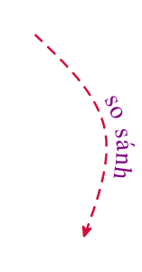
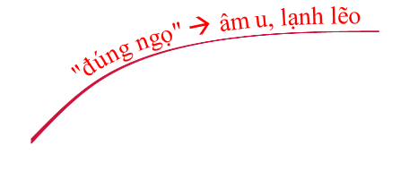
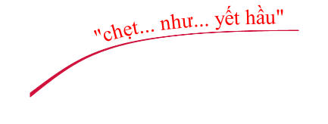
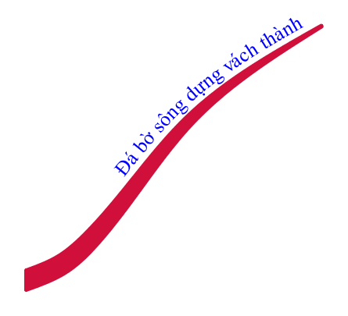
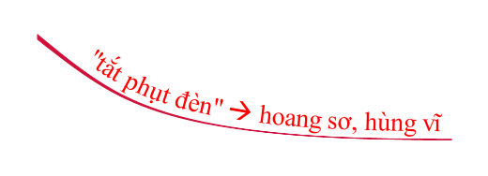
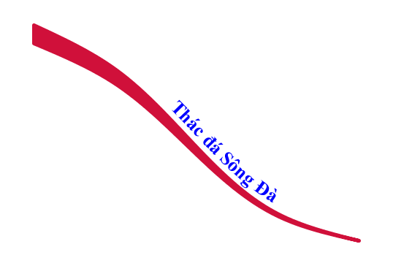
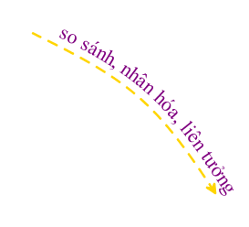
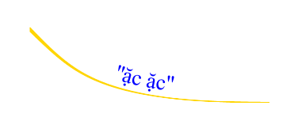
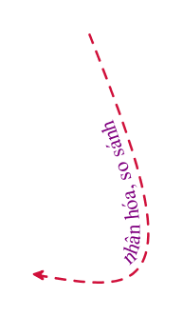
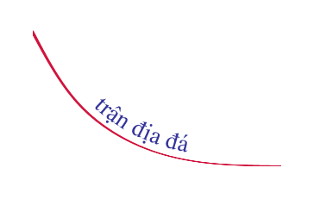

Slide 35
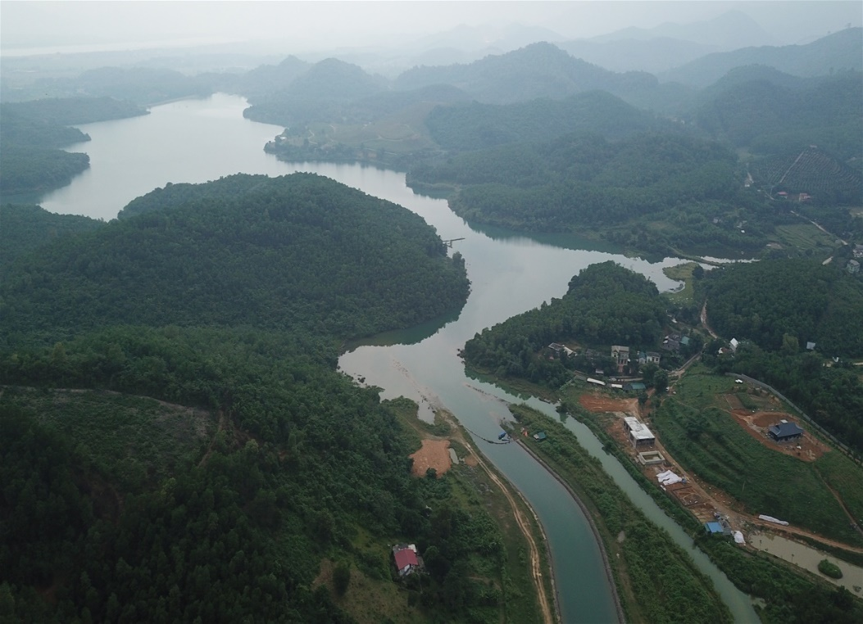
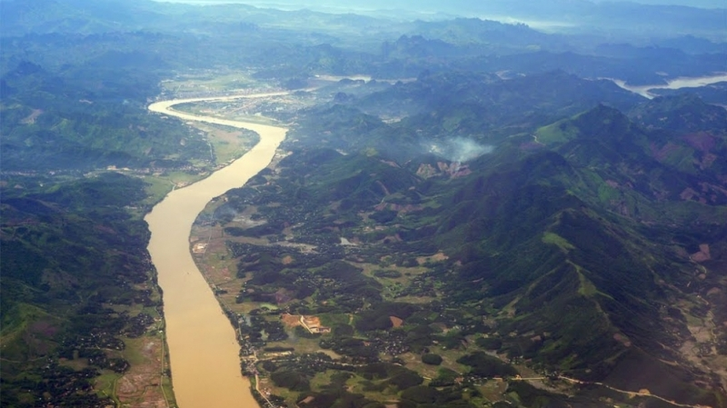
* Hình dáng Sông Đà
- Nguyễn Tuân nhìn thấy Sông Đà như “ cái dây thừng ngoằn nghèo”
- Ở những quãng yên tình, thì Sông Đà quả thật rất thơ mộng như một người đàn bà kiều diễm với vẻ đẹp “con Sông Đà tuôn dài tuôn dài như một áng tóc trữ tình”

Slide 36
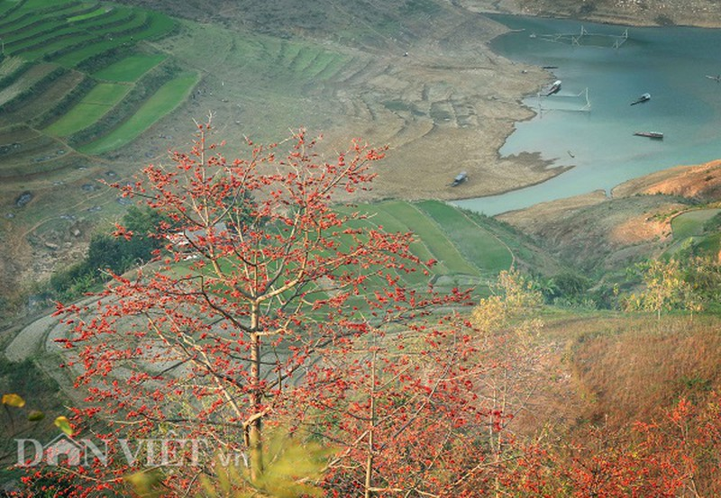
- Nhà văn khéo léo gợi lại thần sắc mây trời Tây Bắc, màu hoa ban trắng xóa, hoa gạo đỏ tươi đặc trưng, khói núi Mèo mà người đồng bào đốt nương mỗi khi Tết đến. Sông Đà yêu kiều, diễm lệ như cô gái cháy bùng sức trẻ trong khoảnh khắc thanh xuân.

Slide 37
Nhà văn đã dùng câu văn dài hơi, hạn chế ngắt quãng để gợi tả độ dài của sông Đà, của mái tóc thiếu nữ.
Từ ngữ “ mượt mà “ cũng là cách để nhà văn gợi tả cái dòng chảy êm đềm của con sông mang linh hồn Tây Bắc.
Nghệ thuật nhân hoá đã mở ra tuyệt đối làm người đọc dường như không còn nhận ra đây là con sông nữa mà là một mĩ nhân đang làm duyên làm dáng với Tây Bắc.

Slide 38
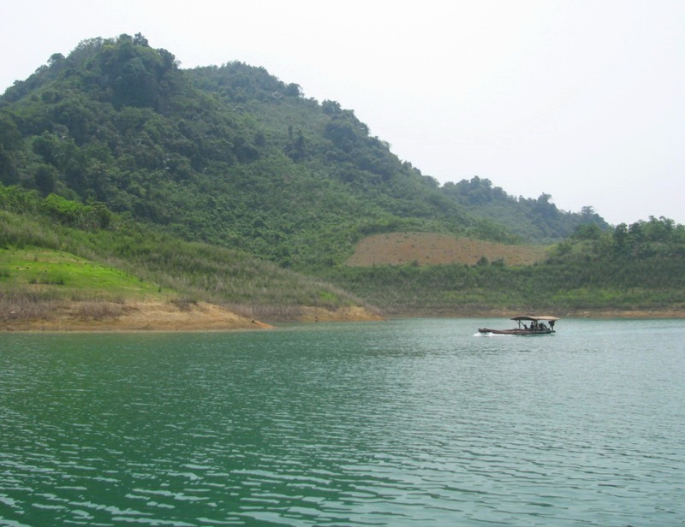
* Sắc nước sông Đà Nguyễn Tuân đặc biệt chú trọng sắc nước sông Đà ở hai mùa: Xuân và Thu
• “Mùa xuân dòng xanh ngọc bích, chứ nước Sông Đà không xanh màu xanh canh hến của Sông Gâm, Sông Lô”. Màu xanh “ngọc bích” là xanh trong, xanh sáng , không có sự pha trộn làm cho dòng nước không chỉ xanh mà còn trong vắt, long lanh như tấm gương phản chiếu vẻ đẹp của đất trời nơi đây

Slide 39
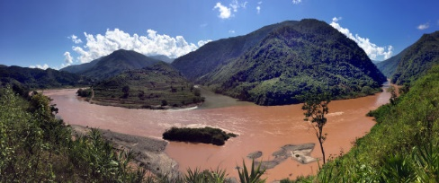
• “Mùa thu nước Sông Đà lừ lừ chín đỏ như da mật một người bầm đi vì ruợu bữa, lù lừ cái màu đỏ giận dữ ở một người bất mãn bực bội gì mổi độ thu về” -> cách nhân hoá, so sánh màu nước sông Đà mùa thu với màu da của một người nghiện rượu khiến dòng sông có sắc thái, có linh hồn, có xúc cảm hơn.

Slide 40
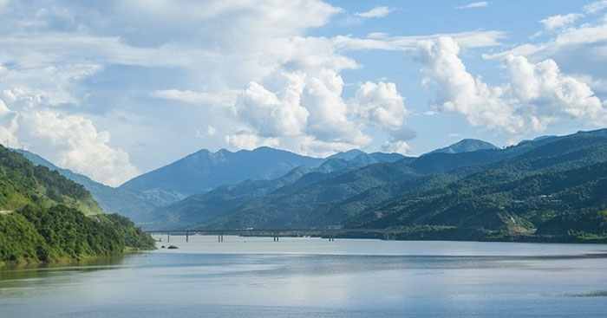
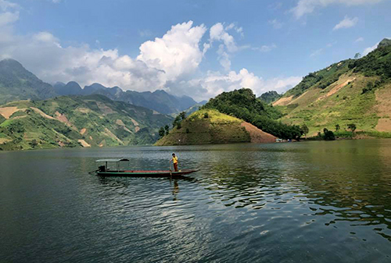
* Cảnh sắc bờ bãi sông Đà + Nước sông Đà như một miếng gương : “ Trước mắt thấy loang loáng như trẻ con nghịch chiếu gương vào mắt mang vẻ đẹp hồn nhiên trong sáng + Nắng sông Đà : gợi nhớ đến cái tháng nắng Đường thi rất nên thơ, thơ mộng, thi vị được miêu tả bằng câu thơ của Lý Bạch: “Yên hoa tam nguyệt há Dương Châu” cái nắng tháng 3 Đường thi giòn tan sau kì mưa dầm

Slide 41
+Bờ bãi sông Đà : “chuồn chuồn, bươm bướm trên sông Đà”
gợi về khu vườn cổ tích của tuổi thơ tác giả nhìn nó một cách ngỡ ngàng trước cảnh tưởng trước mắt mình
=> Gợi về cái thời xưa cũ “đằm đằm, ấm ấm” “lắm bệnh, lắm chứng” của một người cố nhân , một người bạn cũ rât thân thuộc. Rõ ràng, sông Đà chính là người bạn của Nguyễn Tuân.

Slide 42
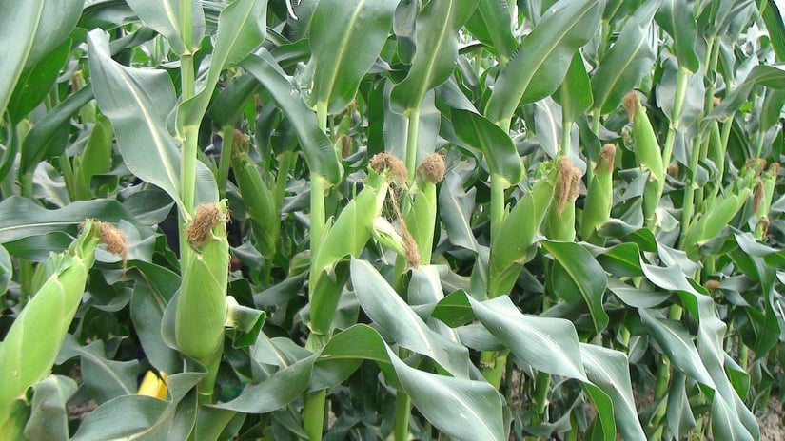
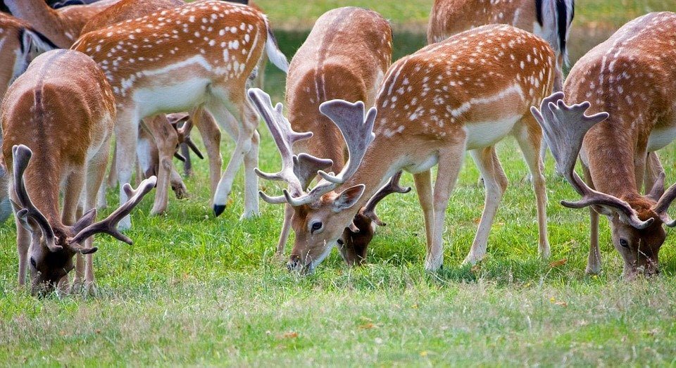
- Cảnh vật hai bên bờ Sông Đà vừa hoang sơ nhuốm màu cổ tích vừa trù phú, tràn trề nhựa sống. - Ven sông có những nương ngô “nhú lên mấy lá ngô non đầu mùa”, có cỏ gianh đồi núi “đang ra những nõn búp”, có “đàn hươu cúi đầu ngốn búp cỏ gianh đẫm sương đêm” →Đoạn văn đã đạt đến chất thơ tuyệt vời bằng nghệ thuật cổ điển lấy động tả tĩnh, nghệ thuật hội họa cổ điển đã được vận dụng, khám phá mọi vẻ đẹp của cuộc sống.

Slide 43
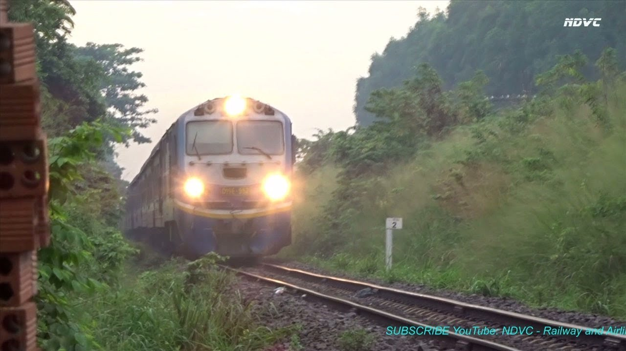
-Trong không gian hoang sơ, hiền hòa ấy bỗng tác giả “ thèm được giật mình vì một tiếng còi xúp-lê”. Đặt vào hoàn cảnh chưa có chuyến tàu nào đi Phú Thọ - Yên Bái – Lai Châu., câu văn như một tiếng reo náo nức của tác giả trước công cuộc xây dựng miền Bắc (1958 – 1960).

Slide 44
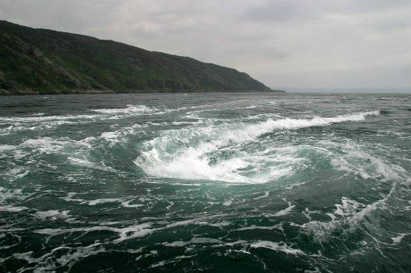
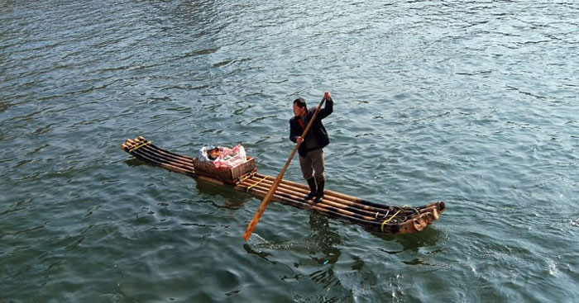
Một tứ thơ xưa đọng lại nơi quãng sông càng làm tăng chất thơ: “Dải sông Đà bọt nước lên đênh. Bao nhiêu cảnh bấy nhiêu tình.”của “ một người tình nhân chưa quen biết” Nguyễn Tuân đã chọn câu thơ hết sức trữ tình của nhà thơ quê hương sông Đà, sống hết lòng với sông Đà. Câu thơ ấy hòa với những câu văn đẹp như thơ của Nguyễn Tuân đã “ đề thơ” vào sóng nước Đà giang như khẳng định sự tồn tại của một sinh thế có hồi, coi sông Đà như một bạn đồng hành

Slide 45
->Từ điểm nhìn của một khách hải hồ trên dòng sông, nhà văn đã quan sát và khắc họa những vẻ đẹp Sông Đà như một người tình nhân hết sức đa dạng và nên thơ của cảnh vật ven sông. -> Sông Đà bình lặng như một chứng nhân lịch sử. Đó là hình ảnh đẹp của quá khứ còn đọng lại ở thực tại. => Dưới ánh mắt của Nguyễn Tuân, sông Đà hiện lên như một dải lụa hiền hòa giữa vùng núi rừng Tây Bắc hoang sơ, hùng vĩ.

Slide 47
Là người tinh thạo trong nghề nghiệp:
* Ông lái đò – người lao động bình thường trên sông nước
Gốc sông nước, gắn bó từ ấu thơ, đò dọc sông Đà suốt 10 năm
Xuôi ngược hơn 100 lần, lên thác xuống ghềnh: giành lấy cái sống từ tay những cái thác.
⇒Viết về những con người bình thường đối đầu thiên nhiên khắc nghiệt, gian khó.
* Ông lái đò – người tài trí và dũng cảm
Ông nắm chắc từng luồng lạch, ngọn thác, thạo địa hình sông nước: “Ông lái đò nắm chắc binh pháp của thần sông thần đá. Ông đã thuộc quy luật phục kích của lũ đá...”
Ông thuộc lòng những đặc điểm địa hình của sông Đà “Nhớ tỉ mỉ như đóng đanh vào tất cả các luồng nước của tất cả những con thác hiểm trở”, sông Đà “như một thiên anh hùng ca mà ông lái đò thuộc đến cả những cái chấm than, chấm câu và những đoạn xuống dòng”.

Slide 48
b) Là người trí dũng tuyệt vời
 | Sông Đà | Ông lái đò
Trùng vi thứ nhất
Nước: Tấn công con thuyền, nhằm vào chỗ hiểm của ông lái đò đánh liên tiếp, luồng sóng hung tợn “liều mạng vào sát nách mà đá trái, mà thúc gối vào bụng và hông thuyền”
Giữ vững cán chèo để khỏi bị hất lên khỏi sóng nước “khỏi bị hất khỏi bờm song trận địa phóng thẳng vào mình”
⇒ Bình tĩnh, có bản lĩnh
Đá: 5 cửa trận, 4 cửa tử, cửa sinh lập lờ ở phía tả ngạn
⇒Thế chủ động
⇒Tấn công ồ ạt với những chưởng lực hiểm ác
Ngay cả lúc bị trúng đòn hiểm, mặt méo bệch đi nhưng ông vẫn cố nén vết thương như một vị tướng oai phong với tiếng chỉ huy ngắn gọn, tỉnh táo điểu khiển con thuyền lướt đúng vào luồng sinh ⇒Quả cảm, tài ba ⇒Phẩm chất chiến sĩ

Slide 49
 | Sông Đà | Ông lái đò
Trùng vi thứ hai
- Ông lái đò đã “Nắm chắc quy luật của thần sông thần đá” nên lập tức thay đổi chiến thuật. ⇒ Vị tướng dày dạn kinh nghiệm
- Nước: dòng thác hùm beo hồng hộc thế mạnh
- Ông không né tránh mà đưa con thuyền cưỡi lên sóng, nắm chặt lấy bờm sóng, ghì cương lái, bám chắc luồng nước đúng, phóng nhanh, lái miết vào cửa sinh
- Với bọn đá, đứa thì ông tránh mà “rảo bơi chèo”, đứa thì ông “đè sấn lên, chặt đôi ra”.
- Đá: tăng thêm nhiều cửa tử , cửa sinh lập lờ ở phía hữu ngạn
⇒Dũng mãnh và nham hiểm
⇒Chuyển từ thế thủ sang thế công, hào hùng và dũng cảm, thuần phục đá như thuần phục con ngựa bất kham ⇒Một anh hùng trí dũng song toàn

Slide 50
 | Sông Đà | Ông lái đò
Trùng vi thứ ba
Bố trí ít cửa tử hơn, nhưng bên phải, bên trái đều là luồng chết, luồng sống ở ngay chính giữa bọn đá hậu vệ canh giữ
“phóng thẳng thuyền ...thuyền vút qua cổng đá cánh mở cánh khép”
⇒Tấn công bất ngờ, chớp nhoáng
“con thuyền xuyên qua hơi nước, vừa xuyên, vừa tự động lái được, lượn được”
⇒Trình độ chèo lái đã đạt tới mức tài hoa nghệ thuật.
⇒Tinh vi, xảo quyệt hơn
⇒Người nghệ sĩ trong nghệ thuật vượt thác ghềnh

Slide 51
b) Là người trí dũng tuyệt vời
Với vốn từ ngữ giàu có, thuộc nhiều lĩnh vực khác nhau (quân sự, nghệ thuật...) cùng những dòng văn có nhịp điệu nhanh, mạnh...
Người lái đò trong cuộc vượt thác vừa là một chiến tướng dũng cảm vừa là một nghệ sĩ tài hoa, xứng đáng là đối tượng giao tiếp của dòng sông Đà hung bạo
Hình ảnh vượt thác sông Đà

Slide 52
c) Là người nghệ sĩ tài hoa:
Là
một
người
nghệ
sĩ
tài hoa,
yêu mến
và
tự hào
với
công việc
Ông không thích lái đò trên những khúc sông bằng phẳng. Ông bảo “Chạy thuyền trên khúc sông không có thác, nó dễ dại tay dại chân và buồn ngủ”.
Ông thích chạy đò qua những khúc sông có nhiều ghềnh thác vì ông cảm nhận rằng “hết ghềnh thác, hình như sông Đà hết đậm đà với nhà đò”.
Ông lái đò không coi việc chiến thắng thủy trận sông Đà là chiến công mà chỉ là một chuyện thường, là điều tất nhiên “đêm ấy nhà đò đốt lửa trong hang đá, nướng ống cơm lam và toàn bàn tán về cá anh vũ, cá dầm xanh,...”
 

Slide 53
Hình ảnh ông lái đò cho thấy Nguyễn Tuân đã tìm được nhân vật mới: những con người đáng trân trọng ngợi ca, không thuộc tầng lớp đài các “vang bóng một thời” mà là những người lao động bình thường – “thứ vàng mười” đã qua thử lửa của Tây Bắc
Quan niệm của nhà văn là người anh hùng không chỉ có trong chiến đấu mà còn có trong cuộc sống lao động thường ngày.

Slide 54
*Nhận xét:
Nhịp văn gấp gáp, hơi văn căng thẳng, câu văn dồn dập ⇒ gợi không khí cuộc giao tranh quyết liệt, một sống một chết.
Tương phản hai lực lượng: một bên là thiên nhiên – thác đá sông Đà bạo liệt, hung tàn, sức mạnh vô song, một bên là con người – ông lái đò bé nhỏ, cạn kiệt sức ⇒ Tạo ra một sự tương phản để nhấn mạnh bản lĩnh, sự dũng cảm va khả năng chinh phục tự nhiên của con người
Kết hợp kiến thức uyên bác trong nhiều lĩnh vực và trí tưởng tượng phong phú cùng kho chữ nghĩa phong phú, tài hoa ⇒ Biến câu chuyện bình thường thành bản trường ca về người anh hùng – nghệ sĩ lái đò trong nghệ thuật vượt thác ⇒ Ông lái đò vừa là một dũng sĩ vừa là một nghệ sĩ

Slide 55
*Tiểu kết:
Ông lái đò là hình ảnh tuyệt đẹp về người lao động bình thường nhưng tài hoa, trí dũng. Nhân vật ông lái đò được xây dựng trong mối tương quan với hoàn cảnh (cuộc đối đầu dữ dội với sông Đà) để làm nổi bật phẩm chất và tính cách.
Nét độc đáo là Nguyễn Tuân đã sử dụng tri thức hội họa, điện ảnh, võ thuật, quân sự một cách tài hoa – uyên bác để diễn tả sinh động tài nghệ của nhân vật.
Qua đó, nhà văn đã dành cho nhân vật những tình cảm yêu mến và trân trọng, ngợi ca

Slide 56
2.Đánh giá về nội dung và nghệ thuật
a) Nội dung
Vẻ đẹp đa dạng của con sông Đà hiện lên trên từng trang viết. Đó là vẻ đẹp hùng vĩ, hoang dại, “hung bạo” và trữ tình, thơ mộng. Hai vẻ đẹp tưởng chừng đối lập lại tụ hội trong một con sông của quê hương Tây Bắc.
Đằng sau vẻ đẹp thiên nhiên hùng vĩ, tráng lệ và thơ mộng là hình tượng người lái đò sông Đà. Hình tượng ông lái đò hiện lên là một người anh hùng trên sông nước với kinh nghiệm dày dạn với tay lái ra hoa và đặc biệt ông lái còn là một con người đời thường, vô danh.

Slide 57
b) Nghệ thuật:
- Qua tùy bút, ta thấy rõ phong cách của Nguyễn Tuân:
+ Cách nhìn và tả cảnh thiên nhiên thật đẹp (thiên nhiên sông Đà vừa mang một vẻ đẹp dữ dội “như thiên anh hùng ca”, vừa mang vẻ đẹp trữ tình, thơ mộng,...)
⇒Tình yêu thiên nhiên, tâm hồn nhạy cảm, vốn ngôn ngữ cực kỳ phong phú của nhà văn
+ Cách nhìn và miêu tả con người lao động của nhà văn chú trọng vào vẻ đẹp trí tuệ, tài năng và tâm hồn

Slide 58
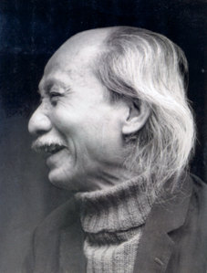
Nghệ thuật viết tùy bút của Nguyễn Tuân thật đặc sắc:
+ Lối ví von độc đáo, bất ngờ, chính xác
+ Chi tiết chân thực và hóm hỉnh
+ Cách viết phóng túng, ngôn ngữ điêu luyện
+ Sự hiểu biết khoa học cặn kẽ, sức tưởng tượng phong phú, cảm xúc sâu lắng. Đặc biệt là lòng yêu thương và tự hào về con người và đất nước
Tác giả Nguyễn Tuân

Slide 60
Câu hỏi số 1:Biện pháp tu từ nào sau đây được Nguyễn Tuân sử dụng nhiều nhất khi khắc họa hình tượng con sông Đà?
A. Nhân hóa
ĐÚNG
SAI
B. Điệp Ngữ
SAI
SAI
C. So sánh
SAI
SAI
D. Cường điệu
SAI

Slide 61
Câu hỏi số 2: Trong tác phẩm Người lái đò Sông Đà, hình ảnh người lái đò được thể hiện như:
A. Một người lao động, đồng thời như một người nghệ sĩ
ĐÚNG
B. Một người lao động lành nghề
SAI
SAI
C. Một con người đặc biệt, tuy đã cao tuổi nhưng vẫn có sức mạnh phi thường
SAI
SAI
D. Một kẻ ngang tàn, không biết lượng sức mình trước con sông Đà hung dữ
SAI
SAI

Slide 62
Câu hỏi số 3: Trong tác phẩm Người lái đò Sông Đà, trước thác ghềnh bạo liệt, ông lái đò lạnh lùng, gan góc nhưng lúc bình thường lại nhớ:
A. Tiếng người
SAI
B. Tiếng trẻ con
SAI
SAI
C. Tiếng cười thủ thỉ
SAI
SAI
D. Tiếng gà gáy
ĐÚNG
SAI

Slide 63
Câu hỏi số 4: Trong tác phẩm Người lái đò Sông Đà, Nguyễn Tuân cho biết sự hùng vĩ của Sông Đà không phải chỉ có thác đá mà còn là:
A. Mặt sông rộng mênh mông
SAI
B. Những dòng xoáy nước cuộn xiết
SAI
SAI
C. Chiều dài tưởng chừng vô tận của dòng sông
SAI
SAI
D. Những cảnh đá bờ sông dựng vách thành
ĐÚNG
SAI

Slide 64
Câu hỏi số 5: Ý đồ nghệ thuật chủ yếu của Nguyễn Tuân qua tùy bút “Người lái đò Sông Đà”?
A. Tô đậm vẻ hung bạo dữ dội của thiên nhiên như một đe dọa nguy hiểm mà con người phải vượt qua
SAI
B. Thể hiện tình yêu thiên nhiên đất nước và sự tôn vinh người lao động
SAI
ĐÚNG
C. Thể hiện niềm cảm thông đối với người lao động bởi phải đối diện với thiên nhiên hung bạo
SAI
SAI
D. Khẳng định một tương lai tươi sáng của cuộc sống người lao động Tây Bắc
SAI
SAI

Slide 65
Vận dụng, mở rộng:
- Qua hình tượng Sông Đà, em hiểu thế nào là
“chất vàng thiên nhiên Tây Bắc” và “chất vàng mười đã qua thử lửa”mà Nguyễn Tuân đã ngợi ca.
- Tìm đọc trọn vẹn tùy bút Người lái đò Sông Đà và sưu tầm thêm những hình ảnh, tư liệu về Sông Đà.

